Slide 1

Phaser parte 6

Slide 2
Texto

Slide 3
juego.add.text( x , y , ‘texto’ , {estilo});
La función add.text recibe cuatro parámetros. Los dos primeros son la posición del texto en la pantalla, luego recibe el texto a mostrar y finalmente un objeto que define el estilo del texto que mostramos.

Slide 4
{estilo}
Se define mediante un objeto, cuyas propiedades definen qué se va a modificar del texto y, sus valores definen cómo se va a modificar.
fontSize:
Define el tamaño de la letra en pixeles (px).
Su valor por defecto es '20px'.
fontWeight:
Define el ancho de la letra mediante un valor numérico.
Su valor por defecto es 'bold' (negrita), que equivale a 700.
fontStyle:
Define el estilo del texto, por ejemplo 'italic' (cursiva).
fill:
Define el color del texto mediante un valor hexadecimal.
align:
Define la alineación del texto.
Puede ser 'left', 'center' o 'right'.
strokeThickness:
Define el grosor del borde de la letra.
stroke:
Define el color del borde de la letra utilizando un valor hexadecimal.
backgroundColor:
Le da un color de fondo al bloque de texto.

Slide 5
Recomendación
Normalmente buscamos uniformidad en los textos de un videojuego.
Considerando que el estilo del texto es un objeto como cualquier otro, podemos hacer una variable de estilo y luego definir los textos usando esa variable.

Slide 6
Implementación y modificación
Para incluir un texto en pantalla, creamos una variable (global) y le asignamos la función vista anteriormente (En el create preferiblemente).
textoPuntos = this.add.text(20,10,'Puntos: 0',
{fontSize:'32px', fill:'#f48642', fontWeight:"normal"} );
Luego, cuando lo queremos modificar, modificamos la propiedad text de esta variable (Donde corresponda).
textoPuntos.text = ‘Puntos: 1’;

Slide 7
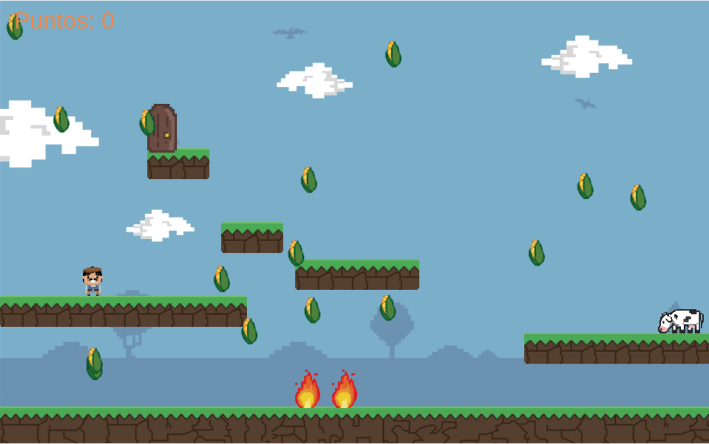
Resultado Esperado

Slide 8
Fuentes con imágenes

Slide 9
Fuentes con imágenes
En phaser, se pueden utilizar imágenes con fuentes dibujadas para representar textos.
Las imágenes se trabajan de manera similar a los spritesheets.
Existen servicios como photostorm que nos permiten descargar imágenes con tipografías predefinidas.

Slide 10
Implementación
Globalmente: declarar una variable con el texto de los caracteres incluidos en la imágen y una variable para el texto.
var letras = ‘0123456789x’;
var texto;

Slide 11
Implementación
En el preload: cargar la imágen que vamos a utilizar como tipografía.
this.load.image(‘numeritos’,’imagenes/numeros.png’);

Slide 12
Implementación
En el create: asignar al texto la tipografía, agregarlo al juego y modificar el contenido con las siguientes sentencias:
texto = juego.add.retroFont(‘numeritos’,20,26,caracteres,6);
this.add.image(20,10,texto);
texto.text = "00025";

Slide 13
add.retroFont()
add.retroFont(‘nombre’,ancho,alto,caracteres,caracteresPorFila);
‘nombre’
Nombre que se le asigna al recurso en el preload.
ancho y alto
Tamaño de UN caracter en nuestra imágen.
caracteres
String que incluye TODOS los caracteres que están en nuestra imágen.
caracteresPorFila
Cantidad de caracteres que hay en cada fila de nuestra imágen.
En caso de no ser simétrica, tomar la fila más larga.

Slide 14
FIN

